Slide 1
„Panuj Hoře“ 2024
Rozšíření dětského hřiště
Malín

Slide 2
Důvod navržení projektu:
Každoročně se snažíme naplnit náš dlouhodobý cíl - maximálně využít krásné okolí Malínské sokolovny.
Snažíme se toto prostranství postupně měnit na stále příjemnější místo pro sport a zábavu převážně dětí a mládeže.
Díky projektu „Panuj Hoře“ se podařilo vybudovat :
- v roce 2021 workoutové hřiště, menší travnaté hřiště na nohejbal, volejbal,
trénování dětí a mládeže, venkovní stůl na stolní tenis a venkovní koš na
basketbal
- v roce 2022 věž se skluzavkou pro nejmenší děti
- v roce 2023 trojhoupačku

Slide 3
Důvod navržení projektu, jeho prospěšnost:
Myšlenkou letošního projektu je rozšířit dětské hřiště o sportovní, balanční, lezecké nebo šplhací prvky. Chceme přispět k rozvíjení koordinačních vlastností dětí a mládeže, k celkové podpoře pohybu a sportovního zaměření a umožnit tak dětem trávit svůj volný čas venku.
Jednotlivé prvky jsou vybírány tak, aby dětské hřiště mohly využít všechny věkové skupiny dětí. V letošním roce chceme doplnit prvky pro děti ve věku 3- 14 let. Své vyžití zde tedy najdou děti od nejmenších až po náctileté.

Slide 4
Plánované umístění nových
herních prvků
Nové dětské herní prvky plánujeme umístit na travnatou plochu
u Sokolovny. Rozšíří tak stávající dětské hřiště.
Viz situační mapka :

Slide 5
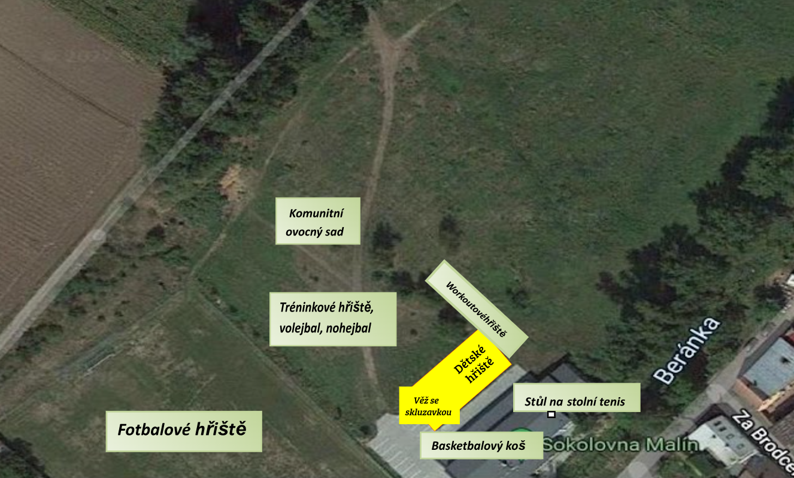
Plánované umístění nových prvků

Slide 6
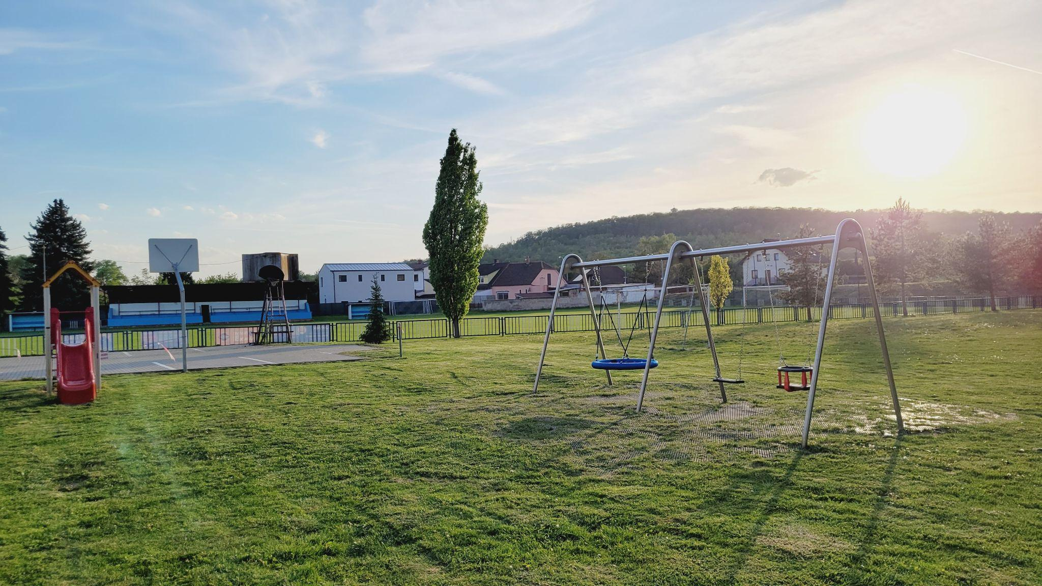
Plánované umístění nových prvků

Slide 7
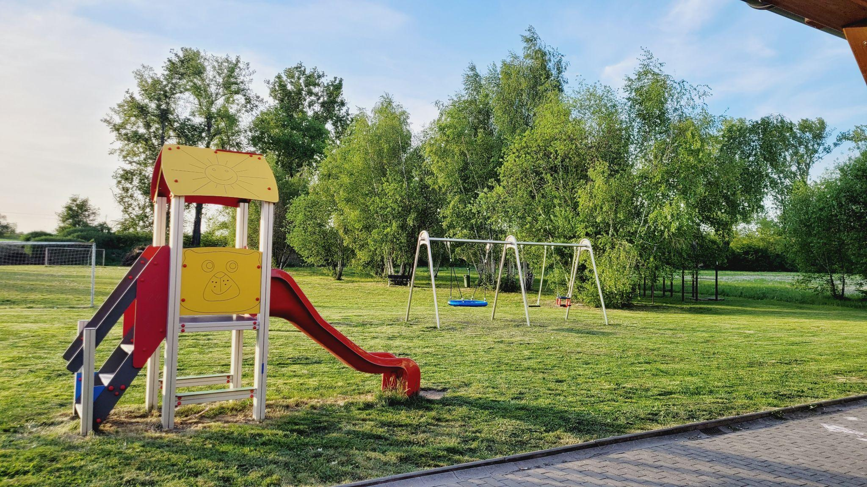
Plánované umístění nových prvků

Slide 8
Nové herní prvky
Dětské hřiště plánujeme rozšířit o některé :
- sportovní a balanční prvky … “Vzdušné schody”
- lezecké a šplhací prvky … “Balanční OPIČÍ STEZKA …”
- pružinové houpadlo
……
viz. ilustrační obrázky

Slide 9
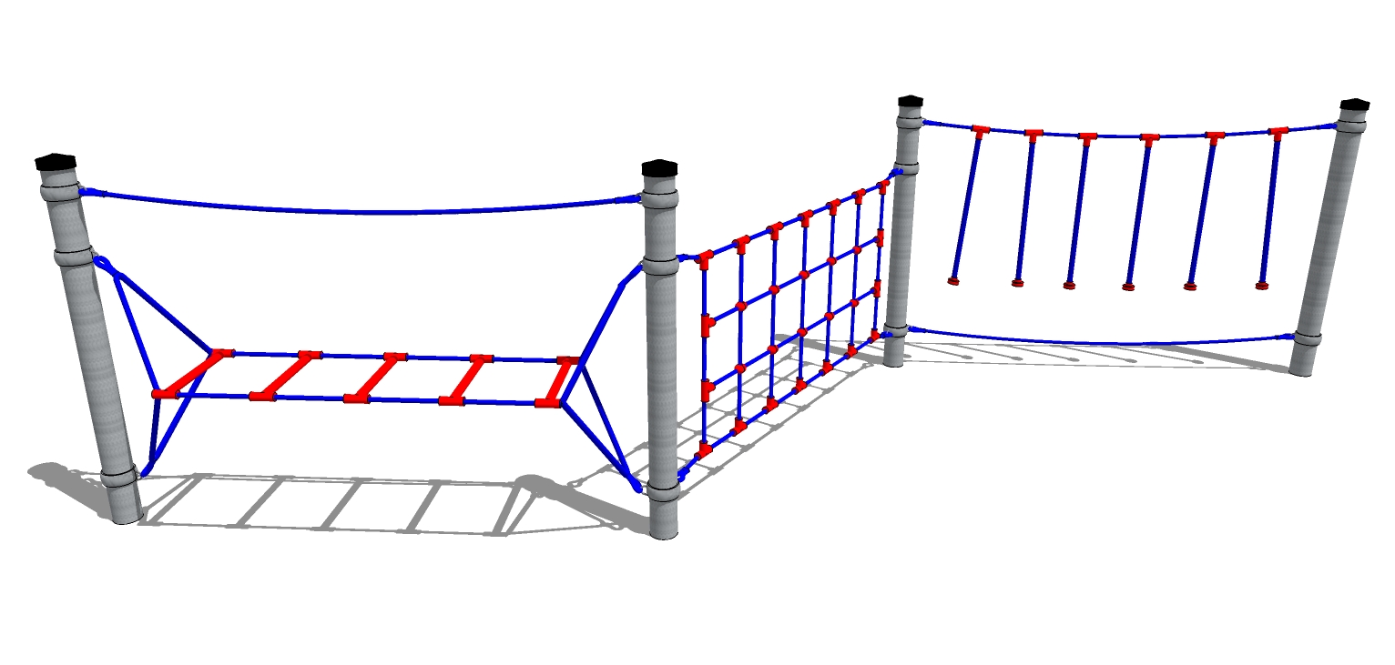
Lezecké a šplhací prvky
“Balanční OPIČÍ STEZKA Trio”

Slide 10
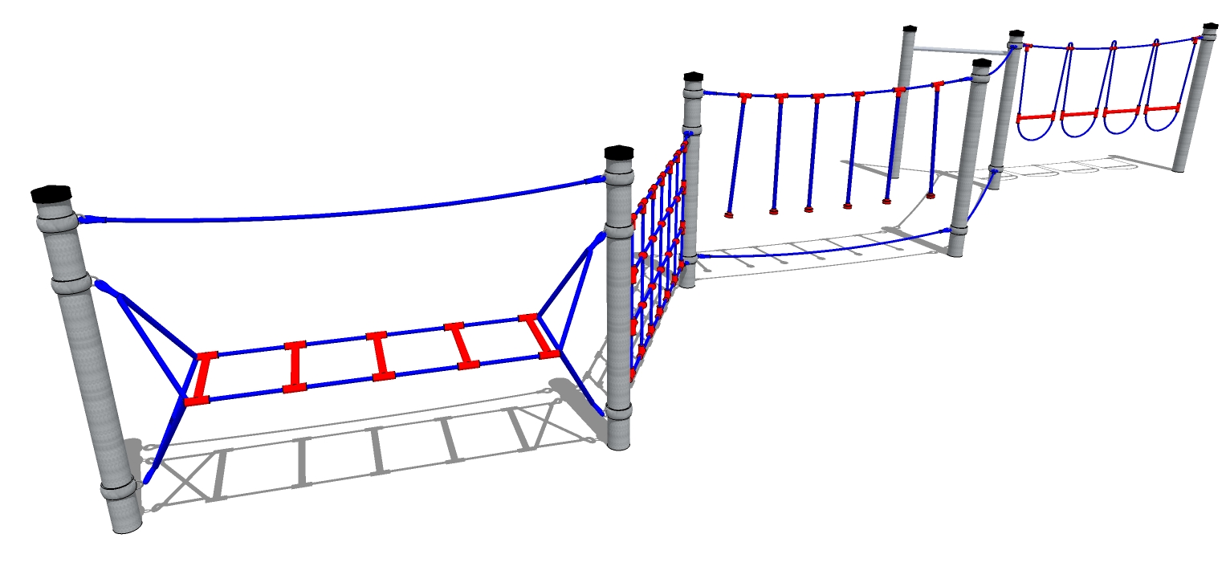
Lezecké a šplhací prvky
“Balanční OPIČÍ STEZKA Sexta”

Slide 11
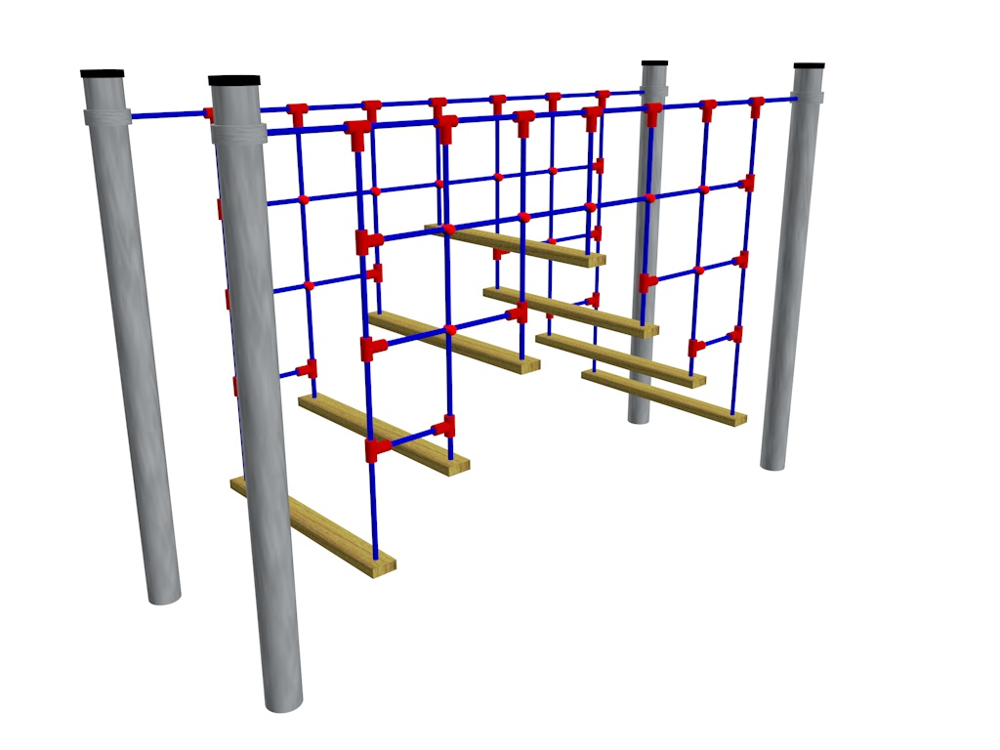
Sportovní a balanční prvky
“Vzdušné schody”

Slide 12
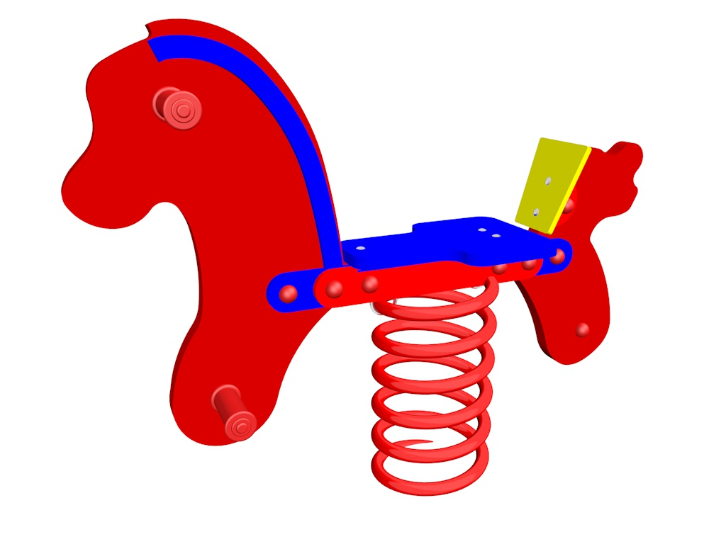
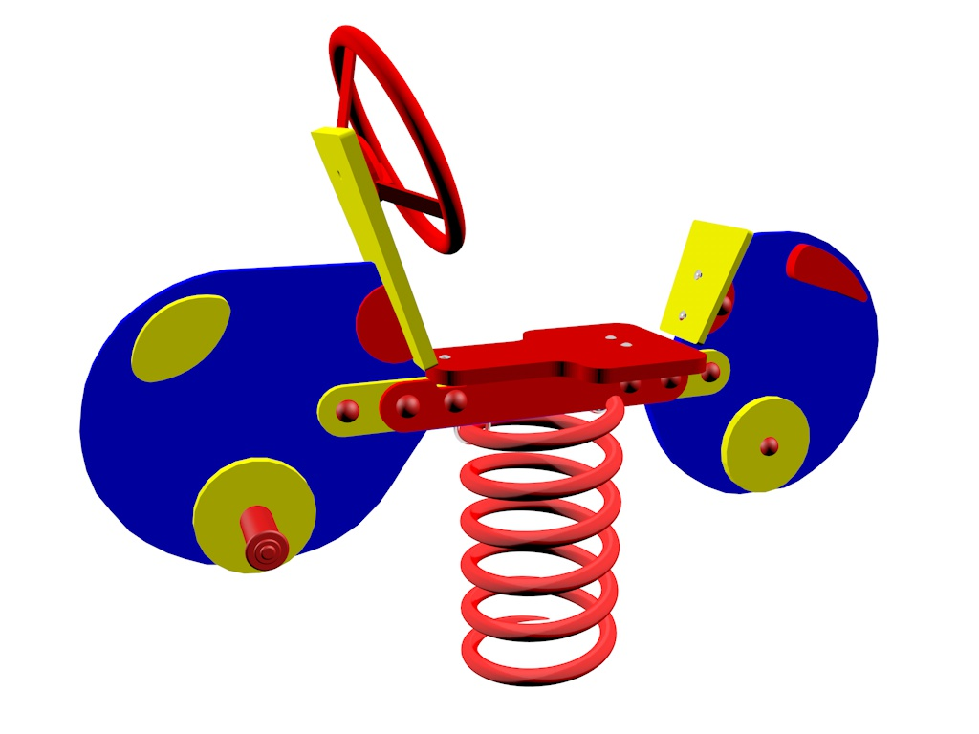
Pružinové houpadlo

Slide 13
Konkrétní výběr prvků se uskuteční až po domluvě se zástupci Města
Kutná Hora a dle aktuálních cenových nabídek v době realizace projektu.
Věříme, že vyjádřením vaší podpory v podobě hlasování za náš projekt
se povede získat další prvky a tím v dětech podpořit vztah ke sportu a
zpříjemnit jim pobyt na čerstvém vzduchu.
Za vaši podporu předem všem děkujeme.

Slide 14
Děkuji za pozornost a přeji hezký den
Za OsV Malín, spolek Malíňačky a TJ Sokol Malín z.s.
Simona Zvolánková

